Slide 1
Inventaire des Zones d’Activités Economiques (ZAE)
Groupe de travail régional
Le 21 mars 2023

Slide 2
Ordre du jour
Eléments de contexte (5 min)
Phase 1 : réponse à l’obligation réglementaire (30 min)
Phase 2 : perspectives (10 min)

Slide 3
1. Contexte
Les opportunités pour la Métropole d'Aix-Marseille-Provence :
Disposer d’une base de données fiables pour la Métropole et les communes permettant de mieux connaître le parc des ZAE et son occupation.
Identifier les espaces économiques obsolètes favorables à des projets de requalification/densification et les réserves potentielles de foncier disponibles pour mener de nouveaux projets.
Alimenter les objectifs des politiques d'aménagement et de développement économique.
Choix d'une méthode de travail :
Phase 1 : répondre à l'obligation réglementaire
Phase 2 : développer un observatoire métropolitain

Slide 4
1. Contexte
Les instances de pilotage
Comité technique interne
Direction Cohérence Territoriale, Habitat, Cohésion Sociale
Service Stratégie Territoriale
Service Observatoire et Géomatique
Direction Offre Foncière et Immobilière pour les Entreprises
Agences d’urbanisme
Direction Finances
Direction Foncier et Patrimoine
Métropole Aix-Marseille-Provence
Région Sud
Agences d’urbanisme
DDTM 13
CCIAMP
CMAR PACA
Comité technique élargi

Slide 5

2. Réponse à l’obligation réglementaire
Etape 1 : Mobilisation des données ressources disponibles
Constitution d’un tableau de bord avec les « essentiels » : données mobilisées
      Périmètres des Espaces d'Activités Economiques de la Région Provence-Alpes-Côte d'Azur 2020 (CCI)
    Table des établissements d'activités régionaux 2020 (RCS+GEOSIRENE)
    Matrice cadastrale 2021 (DGFIP)
    Fichier Foncier 2021 (CEREMA)
    Fichier LOCOMVAC 2021 (DGFIP)
Lancement des travaux en septembre 2022
Notes:
https://sig-territoires.ampmetropole.fr/portal/apps/opsdashboard/index.html#/77a59bbc50b6443a9658e020d2f41f3d

Slide 6
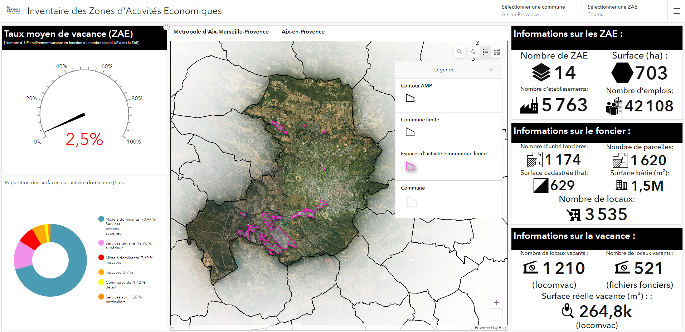
2. Réponse à l’obligation réglementaire
Le tableau de bord avec les « essentiels »
Notes:
https://sig-territoires.ampmetropole.fr/portal/apps/opsdashboard/index.html#/77a59bbc50b6443a9658e020d2f41f3d

Slide 7
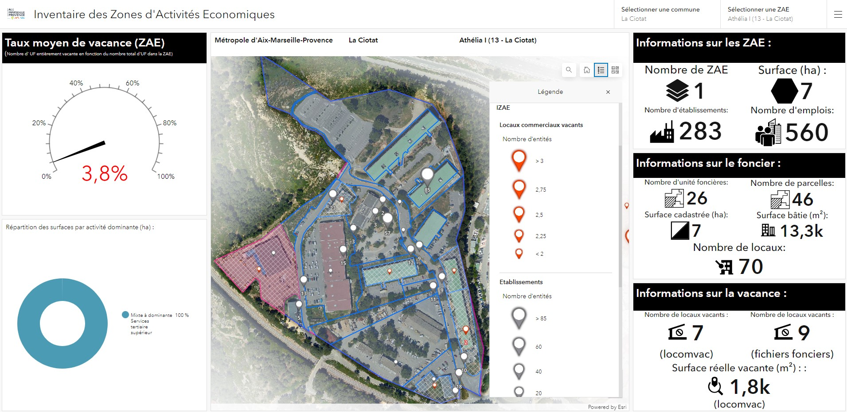
2. Réponse à l’obligation réglementaire
Le tableau de bord avec les « essentiels »
Notes:
https://sig-territoires.ampmetropole.fr/portal/apps/opsdashboard/index.html#/77a59bbc50b6443a9658e020d2f41f3d

Slide 8
2. Réponse à l’obligation réglementaire
Etape 1 : Mobilisation des données ressources disponibles
Points de vigilance :
Périmètres des espaces d'Activités Economiques : les zones réglementaires inscrites dans les documents d'urbanisme ont évolué depuis la constitution de cette base. Elles sont par ailleurs amenées à évoluer avec les documents en cours d'élaboration, de modification ou de révision.
Etablissements : le redressement de la géolocalisation des établissements (BAN, la BANO (OSM) et Points d’Intérêt (POI) d’OpenStreetMap) n’est pas suffisant pour un croisement spatial à l’UF/parcelle.
Calcul du taux de vacance (LOCOMVAC) : Pré-traitement indispensable sur la donnée pour évacuer les occupants exonérés, les locaux commerciaux non réellement vacants et la vacance de courte durée notamment.
Flou autour du recensement des zones d'activités touristiques.
Notes:
https://sig-territoires.ampmetropole.fr/portal/apps/opsdashboard/index.html#/77a59bbc50b6443a9658e020d2f41f3d

Slide 9
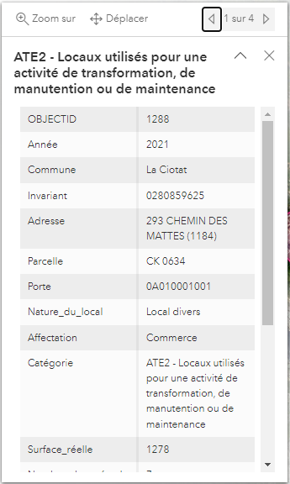
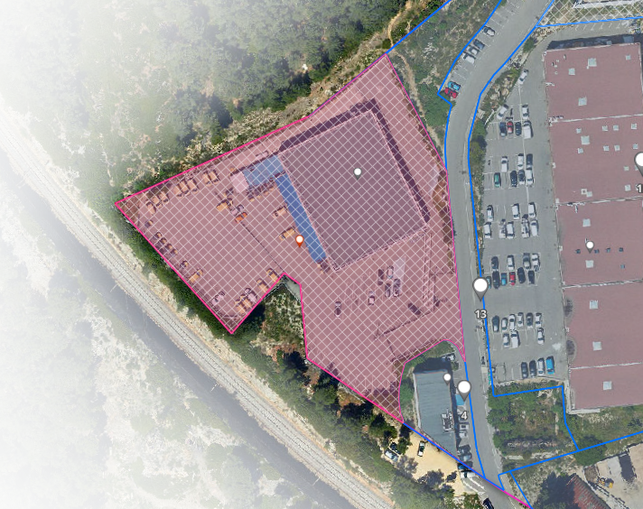
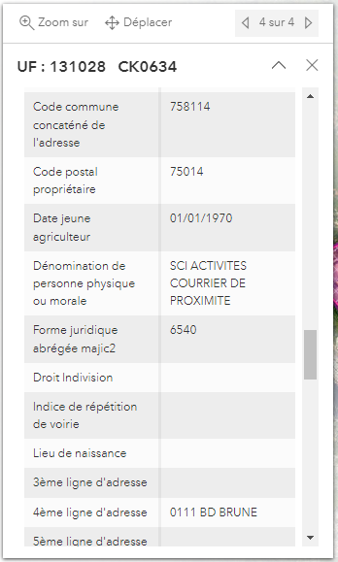
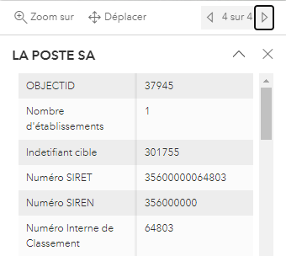
2. Réponse à l’obligation réglementaire
Points de vigilance : le repérage des locaux commerciaux vacants « non avérés »
Fichier Locomvac
Analyse du foncier
(cadastre)
Fichier des établissements
Notes:
https://sig-territoires.ampmetropole.fr/portal/apps/opsdashboard/index.html#/77a59bbc50b6443a9658e020d2f41f3d

Slide 10
2. Réponse à l’obligation réglementaire
Etape 2 : Phase de consultation des propriétaires et occupants
Préparation : création d’un formulaire en ligne
https://arcg.is/0uDPL5
            Plateforme : ArcGIS Survey 123 sur ArcGIS Online (accès public).
            Contenu : 10/15 questions emboitées (temps de réponse estimé à 5mn).
            Cibles : Propriétaire bailleur / Propriétaire occupant / Locataire occupant.
            Réponse : 1 formulaire par terrain (terrain non bâti) et/ou 1 formulaire par local (terrain bâti).
            Géolocalisation : ponctuelle (terrain ou local).
            Précautions : Sécurisation des données récoltées (caractère personnelle et localisation) + RGPD.
Lancement des travaux en novembre 2022 en collaboration avec la CCIAMP
Notes:
Rappel loi : " Après consultation des propriétaires et occupants des ZAE pendant une période de trente jours"

Slide 11
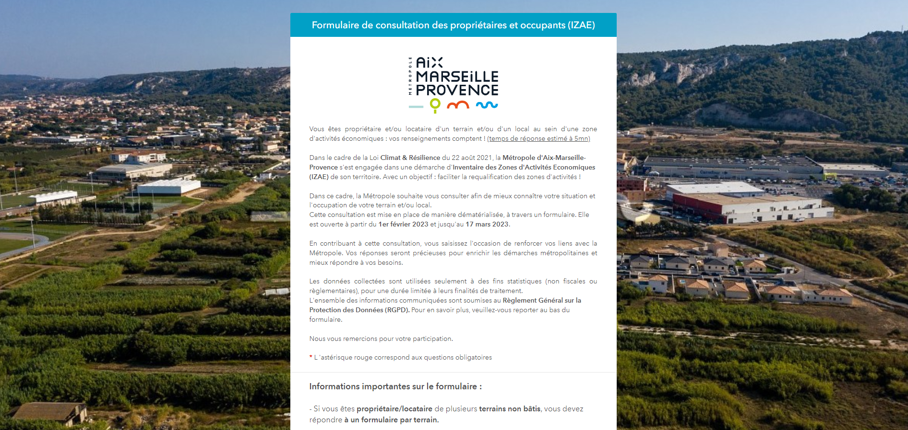
2. Réponse à l’obligation réglementaire
Etape 2 : Phase de consultation des propriétaires et occupants
Préparation : création d’un formulaire en ligne
Notes:
https://ampmetropole.fr/missions/developpement-economique-et-attractivite/simplanter-et-se-developper-sur-aix-marseille-provence/espaces-economiques-zones-activites/

Slide 12
2. Réponse à l’obligation réglementaire
Etape 2 : Phase de consultation des propriétaires et occupants
Lancement : campagne de communication
E-mails aux élus des communes
Création d'un page dédiée sur le site internet MAMP (avec lien vers le formulaire)
E-mailing aux établissements implantés en ZAE (relance à mi-parcours), relais par les collaborateurs et élus CCIAMP auprès des représentants des associations d'entreprises et de ZA et des fédérations/groupements professionnels
Post sur LinkedIn.
Période de consultation : 01 février au 17 mars 2023 (+de 30 jours).
Notes:
https://ampmetropole.fr/missions/developpement-economique-et-attractivite/simplanter-et-se-developper-sur-aix-marseille-provence/espaces-economiques-zones-activites/

Slide 13

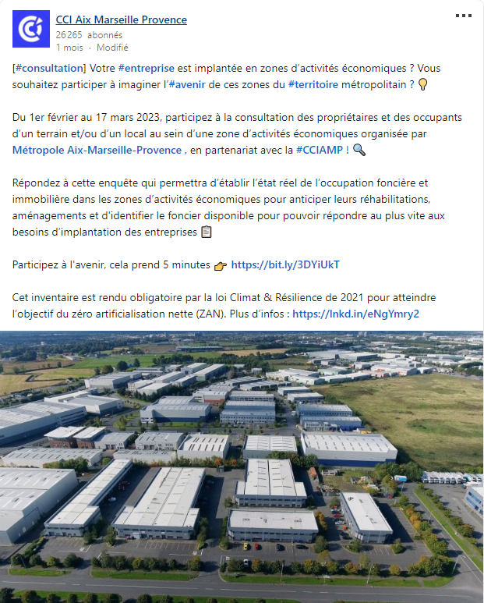
2. Réponse à l’obligation réglementaire
Lancement : campagne de communication
Etape 2 : Phase de consultation des propriétaires et occupants
Notes:
https://ampmetropole.fr/missions/developpement-economique-et-attractivite/simplanter-et-se-developper-sur-aix-marseille-provence/espaces-economiques-zones-activites/

Slide 14
2. Réponse à l’obligation réglementaire
Etape 2 : Phase de consultation des propriétaires et occupants
Premières analyses
Moins de 200 contributions pour 1300 clics.
Répartition géographique et en termes d'acteurs (propriétaires, occupants) homogène.
Majoritairement des terrains bâtis et occupés.
Traitement envisagé (avec l'appui des agences d'urbanisme)
Pour le calcul de la vacance : infirmer ou conforter une donnée considérée vacante dans Locomvac.
Pour la connaissance des activités/acteurs économiques : alimenter les bases internes MAMP et les bases régionales.
Points de vigilance
Difficultés à mobiliser les acteurs : 45 000 établissements en ZAE soit moins de 1% de réponses.
Peu de contributions sur des biens vacants/inoccupés.
Besoin des communes de mieux connaître leurs entreprises.

Slide 15
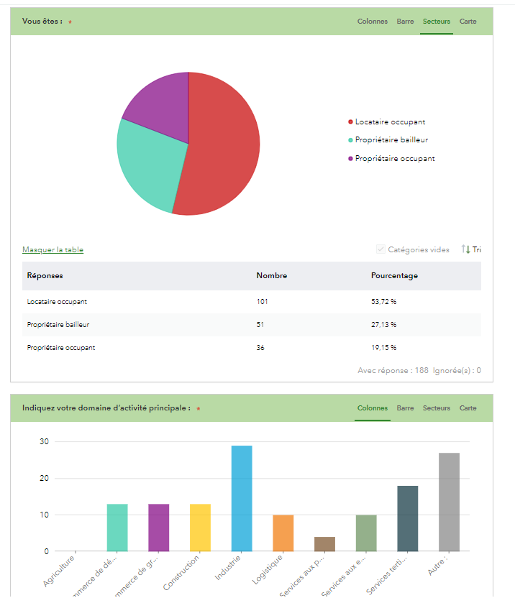
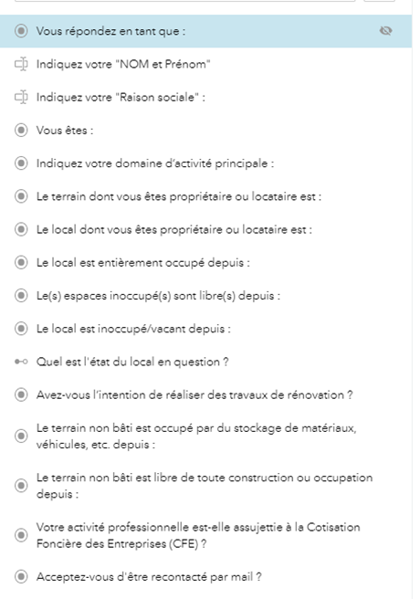
2. Réponse à l’obligation réglementaire
Etape 2 : Phase de consultation des propriétaires et occupants
Premières analyses
Notes:
https://survey123.arcgis.com/share/e33bb52812854b8f86b65e623cc433c2/result

Slide 16
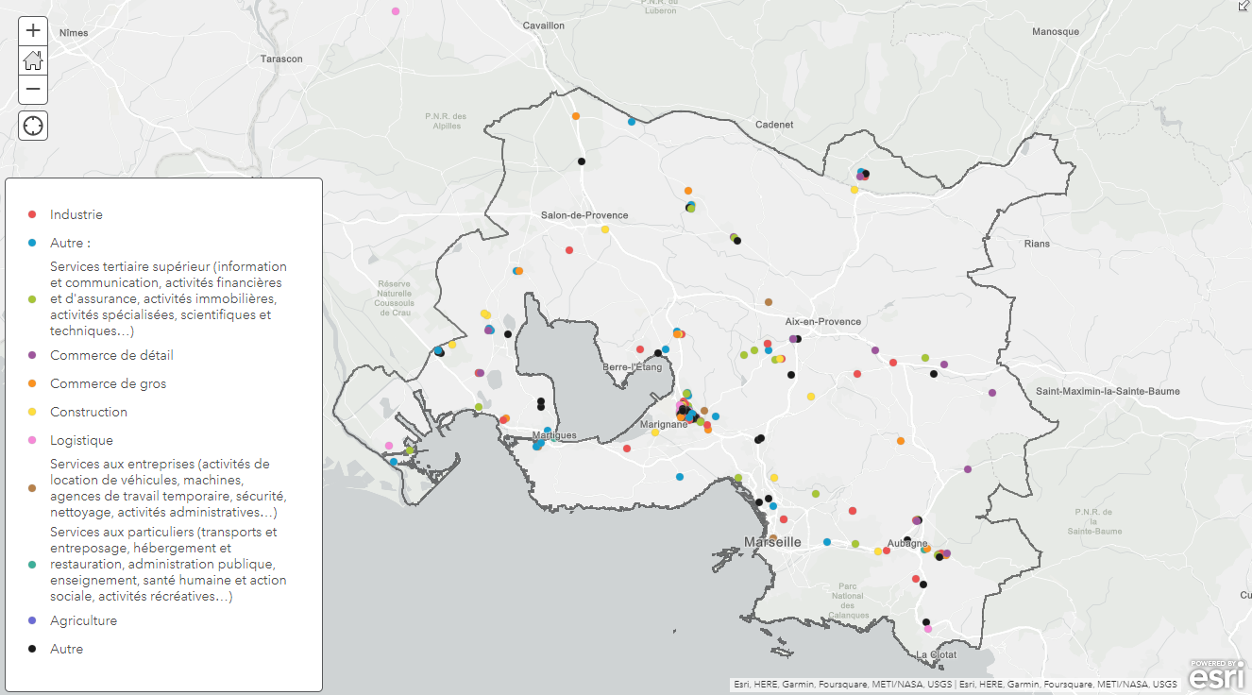
2. Réponse à l’obligation réglementaire
Etape 2 : Phase de consultation des propriétaires et occupants
Premières analyses
Notes:
https://survey123.arcgis.com/share/e33bb52812854b8f86b65e623cc433c2/result

Slide 17
2. Réponse à l’obligation réglementaire
Etape 3 : Calcul du taux de vacance
Données ressources mobilisées
Fichier LOCOMVAC 2021 (DGFIP).
Traitement et vérification envisagé :
Filtrage du Fichier LOCOMVAC.
Croisement avec : les données IMEFU, les données du service fiscalité MAMP, les retours de la consultation.
Points de vigilance
Calcul du taux de vacance demandé par la loi
Lancement des travaux fin 2022 avec l'appui des agences d'urbanisme.

Slide 18
2. Réponse à l’obligation réglementaire
Etape 4 : Stabilisation de l’inventaire
Stabilisation du tableau de bord
Intégration des données SIG actualisées
Note de synthèse (avec l'appui des agences d'urbanisme)
Données générales sur les ZAE du territoire.
Eléments clés de réponse à la loi (analyse phase de consultation, taux de vacance)
Annexé à la délibération
Proposition d'une délibération en Conseil Métropolitain fin juin 2023
Acte la réalisation effective de l'inventaire.
Aborde les perspectives de poursuite de la démarche.

Slide 19
3. Perspectives
Phase 2 : passer de la réponse à la loi à la constitution d'un réel outil de suivi et d'aide à la décision
Fiabilisation et exploitation des données sur la vacance (d'ici à fin 2024) :
Mise en place d'une catégorisation sur les locaux vacants et le foncier non bâti.
Préparation et lancement d'une vérification terrain par les services MAMP.
Exploitation des résultats.
Réalisation d'une note d'analyse sur les conditions de la vacance.
Vers un observatoire métropolitain pérenne :
Mise à jour du tableau de bord et travaux à engager dans le montage d'un observatoire.
Portage technique et politique à conforter et modalités de suivi à définir.
Notes:
La réalisation de l'IZAE, imposée par la loi, représente une opportunité pour mobiliser les collectivités sur la question des ZAE. Les modalités de mise en oeuvre de cet inventaire semblent néanmoins insuffisante pour doter la collectivité d'un réel outil de suivi et d'aide à la décision.
Vacance :
le taux calculé pour la réponse à la loi (nombre d'UF 100% vacantes sur nombre d'UF total) est intéressant pour identifier les tènements d'un seul tenant, mais peu représentatif de la vacance réelle.
Un travail d'affinage prévu en recroisant avec d'autres données exogènes (travaux antérieurs IMEFU sur les friches, données fiscalité, repérage terrain...)
Deux objectifs : disposer d'un taux de vacance plus représentatif (ex : sdp vacante sur sdp totale...), et identifier plus finement des potentiels remobilisables.
Recherche de foncier non bâti :
La vacance représente un gisement intéressant, mais les gisements les plus importants sont constitués par les dents creuses, et par les secteurs de projets.
Un travail sur le foncier non bâti : recherche de gisements fonciers à partir des FF, d'urbansimul, croisés avec les données de contraintes de constructibilité (vocations des zones, prescriptions des documents d'urbanisme, risques...)
Un travail également sur les secteurs de projets, en requalification et en extension (lien avec le DOFIE)
Objectif : une base de données du potentiel remobilisable, catégorisé / scoré en terme d'opportunité (croisement dureté foncière, contraintes de constructibilité, transactions, PC...), fiabilisé par un travail de vérification terrain par les services AMP
Portage technique et politique : intervention AMP
Nouvelle actualisation : demandée par la loi au plus tard en 2029, MAIS un enjeu de "faire vivre" ces travaux, pour maintenir un outil de suivi et d'aide à la décision.
Un enjeu exacerbé par les documents d'urbanisme en cours d'élaboration ou de modif/révision, nombreux sur le territoire d'AMP, et qui ne seront pas approuvés avant l'échéance légale.

Slide 20
Calendrier
21 juillet 2022 : Réunion de lancement (comité technique élargi)
Septembre 2022 : lancement des travaux sur le tableau de bord
Décembre 2022-avril 2023 : Travaux sur la phase de consultation (préparation, lancement, traitement)
Mars-mai 2023 : travaux sur la vacance.
Mai-juin 2023 : stabilisation du tableau de bord et délibération.
D'ici à fin 2024 : fiabilisation des données et développement d'un un outil de suivi et d'aide à la décision.

Slide 21
